Slide 1


124 Pine Street Harrisburg Pennsylvania 17101 USA
Tele: 717-232-7509 / www.keystonehumanservices.org
Thomas J. Neuville, Ph.D.
Tneuville@Millersville.edu

Slide 2
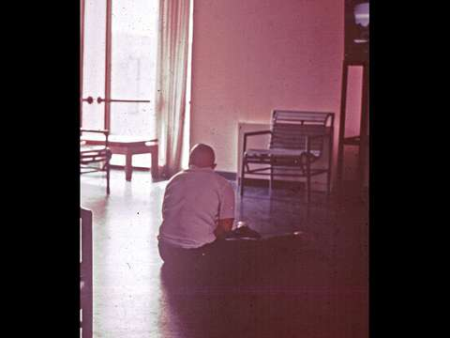
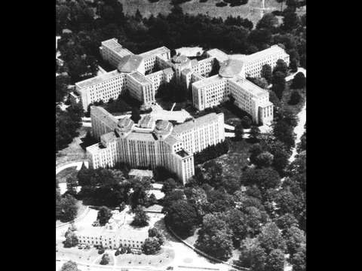
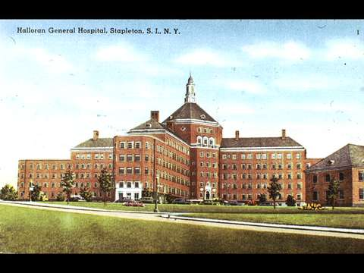

Slide 3
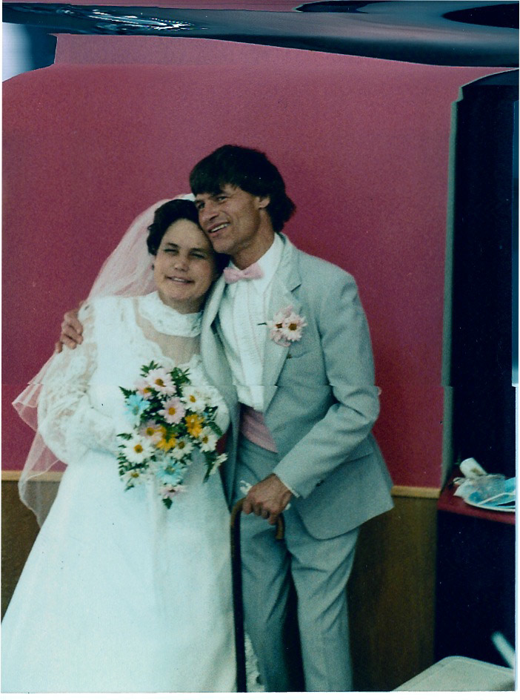

Slide 4
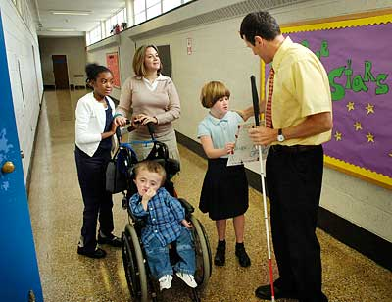

Slide 5
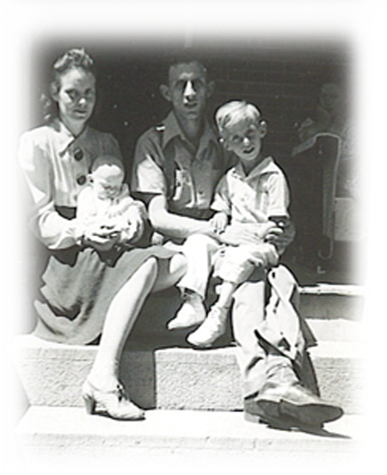
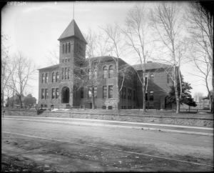

Slide 6
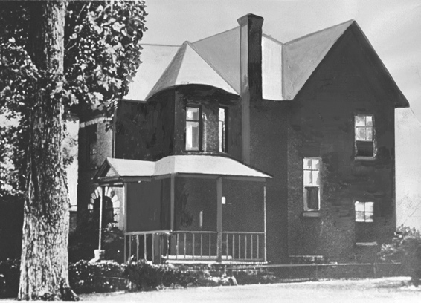
Дом Ларадон
Основан в 1948 как альтернативная школа

Slide 7
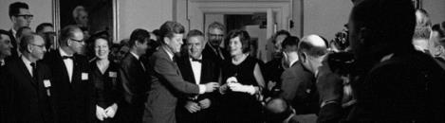
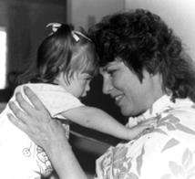
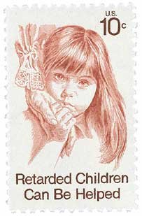
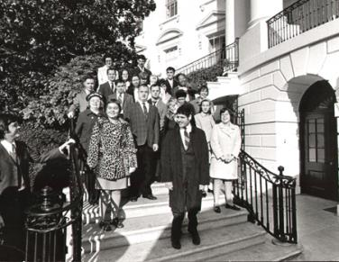


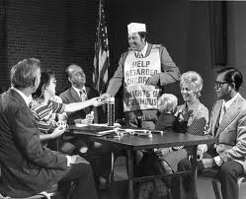
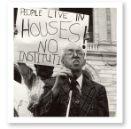

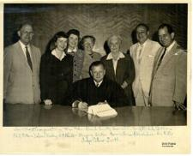

Slide 8
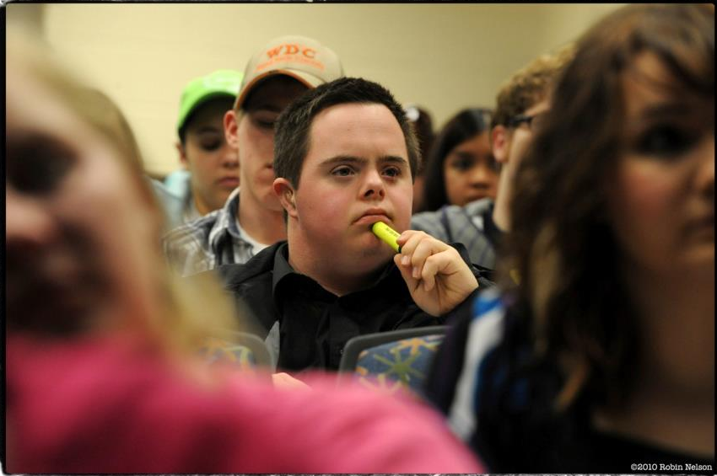

Slide 9
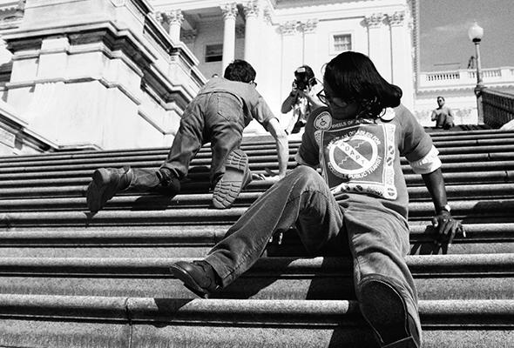
Движение по защите прав людей с ограниченными возможностями

Slide 10
Законы начали менять жизнь, давать надежду
Секция 503 Акта Реабилитации 1973 года
Акт «Образование для всех детей-инвалидов», 1975 год
Акт «Образование людей с нарушениями», 1989 год
Акт «Американцы с ограниченными возможностями», 1990 год

Slide 11
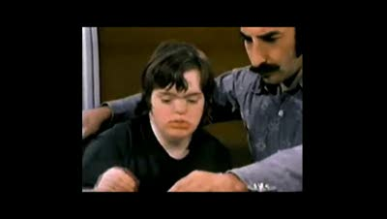
Инклюзия основана на новых технологиях, подходах к обучению и эмпирически доказанных методах
Доктор Марк Голд – Попробуй другой путь – 70-е годы
«Поведение, которое демонстрируют наши дети, является отражением нашей, а не их некомпетентности».

Slide 12
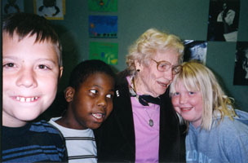

Slide 13
Важный урок – технические стратегии и методы эффективны только в случае долгосрочной перспективы, когда применяются в местах типичных для детей сообществ.
Идеи «подготовки к инклюзии» или «готовности к инклюзии» жизнеспособны только в теории.
Как только дети с нарушениями однажды будут переведены из обычных классных комнат, они маловероятно, что вернутся к жизни общества. Уменьшение уровня знаний, социальных компетенций и умения дружить – результаты исключения образовательных и социальных параметров.
-Thomas Neuville

Slide 14
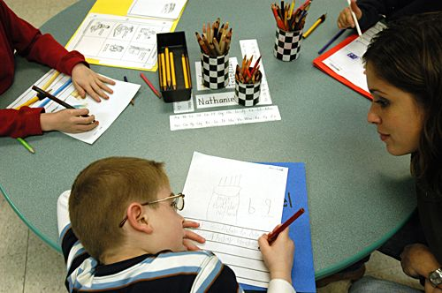
Включение Самюэля -документальный фильм - http://www.includingsamuel.com/

Slide 15
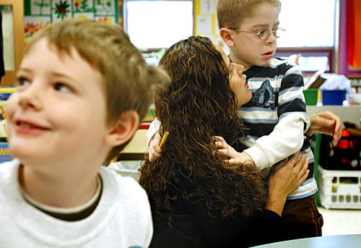
Включение Самюэля - http://www.includingsamuel.com/

Slide 16
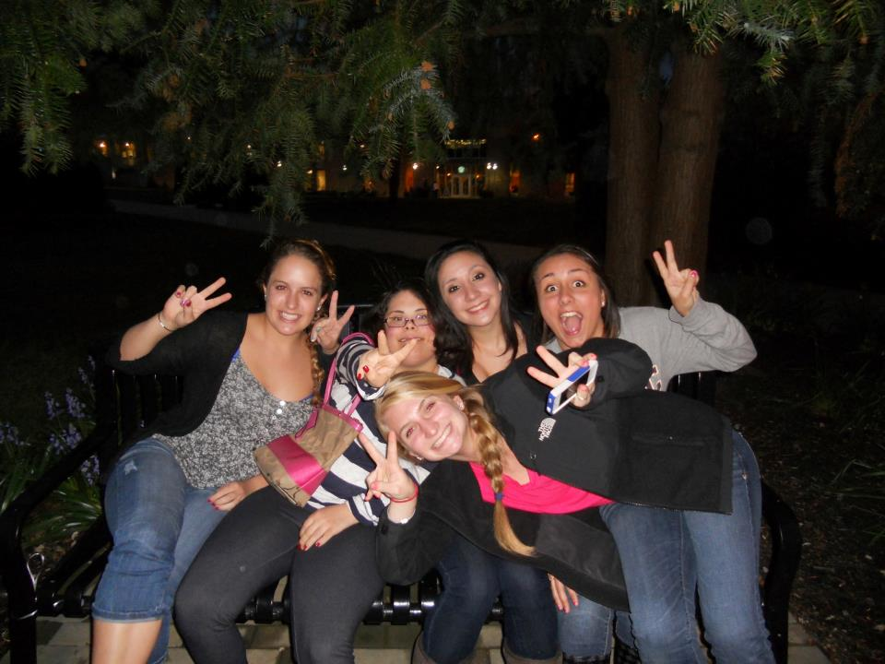

Slide 17
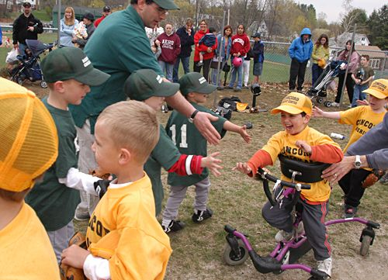
Включение Самюэля - http://www.includingsamuel.com/

Slide 18
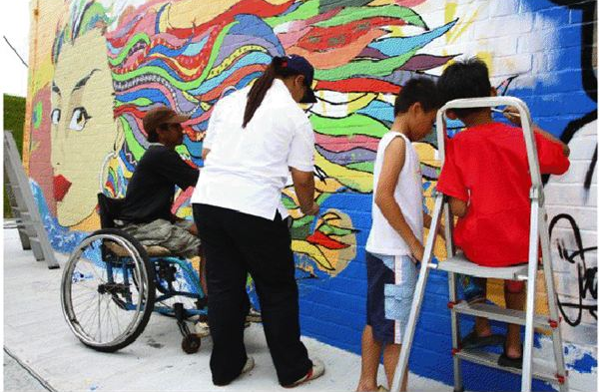

Slide 19
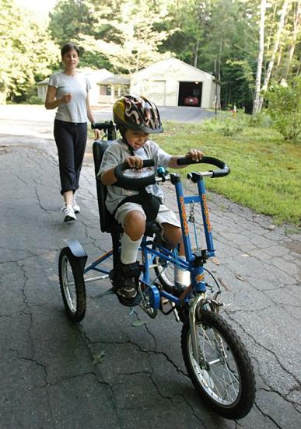
Включение Самюэля - http://www.includingsamuel.com/

Slide 20
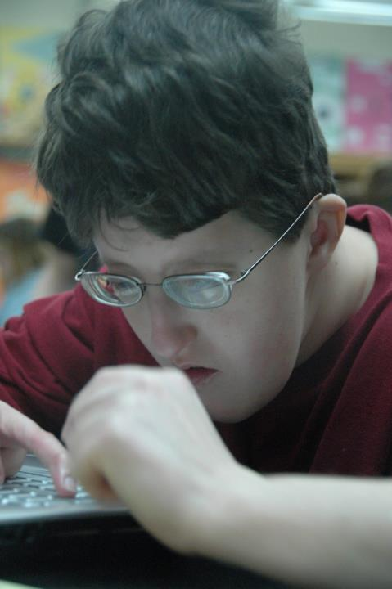

Slide 21
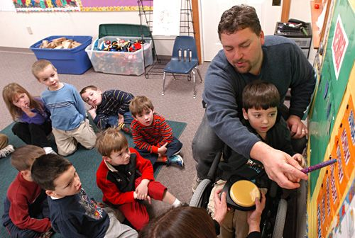
Включение Самюэля - http://www.includingsamuel.com/

Slide 22
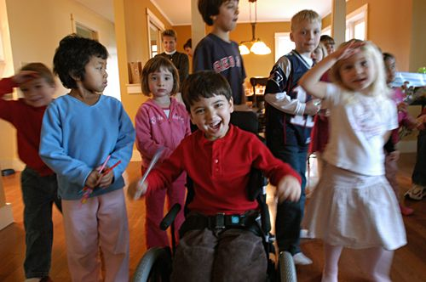
Включение Самюэля - http://www.includingsamuel.com/

Slide 23
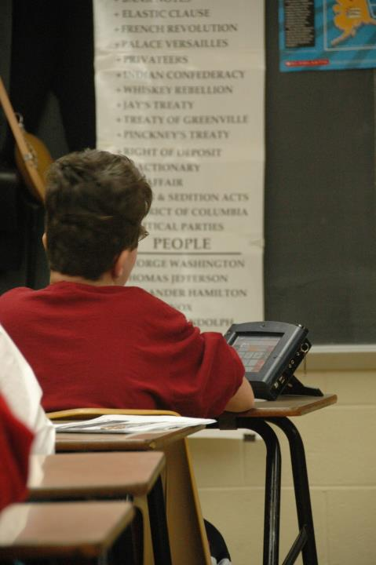

Slide 24
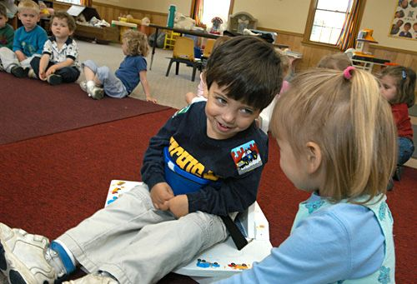
Включение Самюэля -http://www.includingsamuel.com/

Slide 25
4 директивы, взятые вместе

Slide 26
4 директивы
Делай это сейчас и с обычными вводными
Предполагаемые компетенции
Полагайся на сильные взаимоотношения Учителя и Ученика. Они – основа для эффективного реагирования и построения индивидуального пути обучения каждого ребенка
Используй актуальные методы для изменения ситуации от того, что делается сегодня, к тому, что должно делаться, чтобы все дети могли учиться вместе

Slide 27
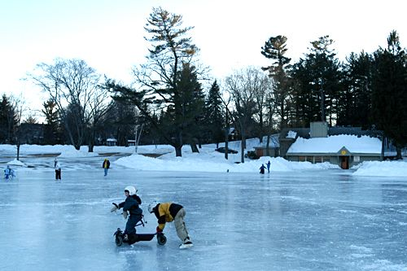

Slide 28
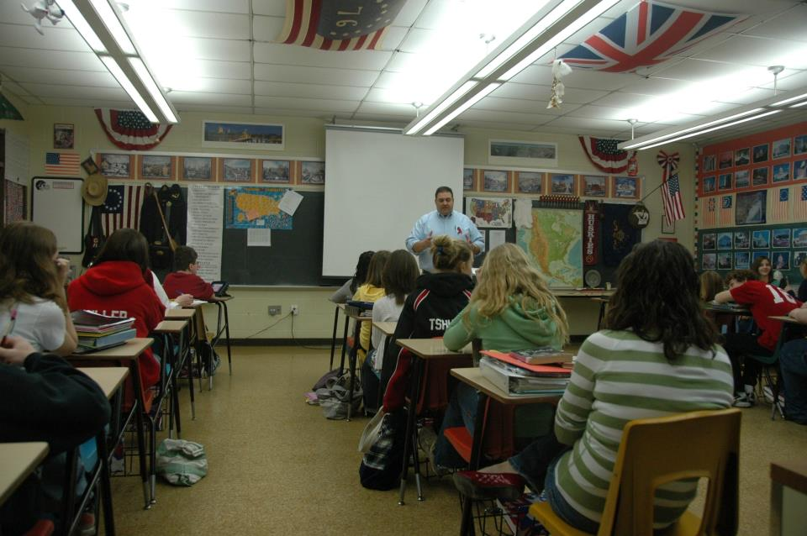

Slide 29
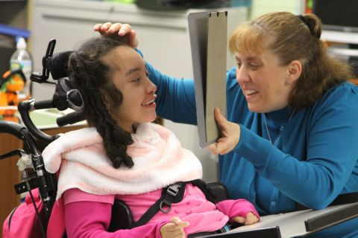

Slide 30
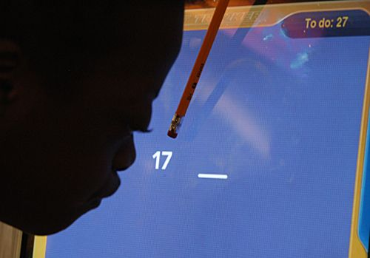
Включение Самюэля - http://www.includingsamuel.com

Slide 31
Несколько научно доказанных методов
Дифференцированное обучение как модель требует от учителей быть гибкими в своих подходах к процессу обучения и подстраивать, корректировать учебные планы и пути подачи материала
Универсальный дизайн для обучения представляет собой набор принципов для гибкой разработки учебных программ
Метод прямых инструкций помогает при работе индивидуально или в маленьких группах разбивать обучение навыкам на единицы или последовательности
Обучение, равняясь на товарища – когда ученики обучают друг друга, приглядывают за товарищами рядом
Эффективное совместное обучение всегда имеет набор отдельных стратегий и должно проходить в учебных помещениях, в которых учтены особенности каждого ученика

Slide 32
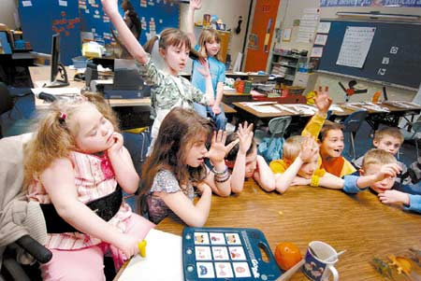

Slide 33
Включение Самюэля - http://www.includingsamuel.com

Slide 34
